Slide 1






HƯỚNG DẪN ĐIỀN PHIẾU ĐIỀU TRA HỘI NHẬP QUỐC TẾ VỀ KH&CN
CỤC THÔNG TIN KHOA HỌC VÀ CÔNG NGHỆ QUỐC GIA
Hà Nội, 13/6/2016

Slide 2
Giới thiệu chung
1
Năng lực hội nhập quốc tế của các tổ chức KH&CN
2
Kết quả hoạt động nghiên cứu hội nhập quốc tế về KH&CN
3
Đánh giá về điều kiện hội nhập quốc tế về KH&CN của đơn vị

Slide 3
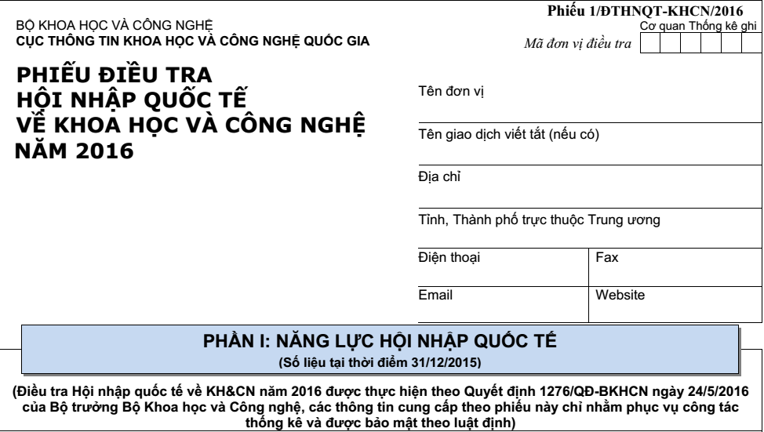
Thông tin chung

Slide 4
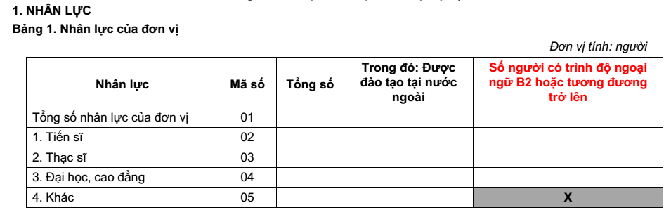
1. Năng lực hội nhập quốc tế của các tổ chức KH&CN
Thông tư 05/2012/TT-BGDĐT về việc sửa đổi, bổ sung một số điều của Quy chế đào tạo trình độ tiến sĩ ban hành kèm theo Thông tư 10/2009/TT-BGDĐT ngày 07/05/2009 của Bộ trưởng Bộ Giáo dục và Đào tạo
Số liệu tại thời điểm 31/12/2015
Tổng số nhân lực của đơn vị: là tổng số người mà đơn vị báo cáo quản lý, sử dụng và trả lương, bao gồm cả lao động trong biên chế đã được tuyển dụng chính thức và lao động hợp đồng.

Slide 5
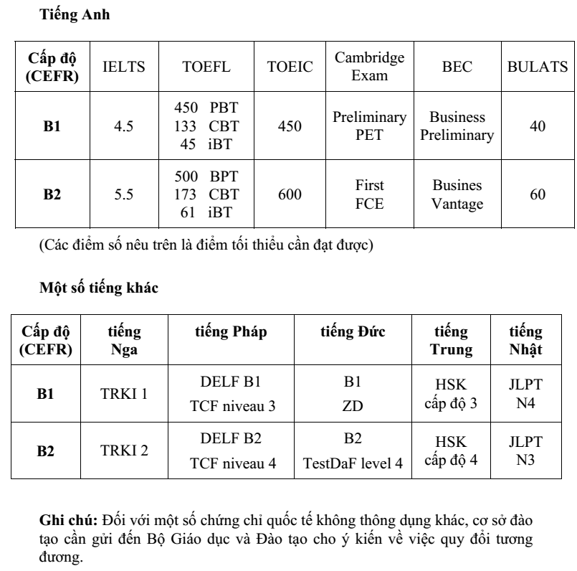
1. Năng lực hội nhập quốc tế của các tổ chức KH&CN
Phụ lục III. Bảng tham chiếu quy đổi một số chứng chỉ ngoại ngữ tương đương cấp độ B1, B2 khung châu âu

Slide 6
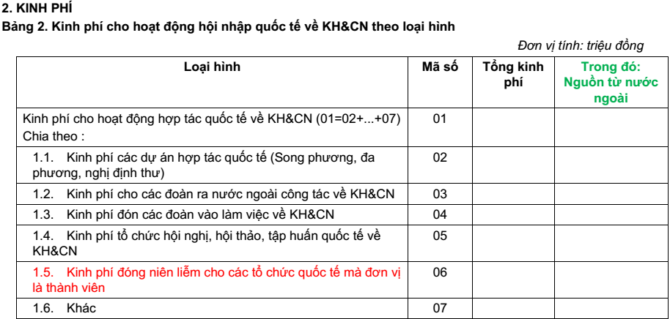
1. Năng lực hội nhập quốc tế của các tổ chức KH&CN
Số liệu từ 01/01/2015 đến 31/12/2015
Kinh phí cho hoạt động hợp tác quốc tế về KH&CN: kinh phí thực chi để thực hiện hoạt động hợp tác quốc tế về KH&CN
Lưu ý: Không dùng dấu “.” hoặc “,” để phân cách số liệu (Hàng nghìn hoặc hàng thập phân) Làm tròn số đến hàng triệu

Slide 7
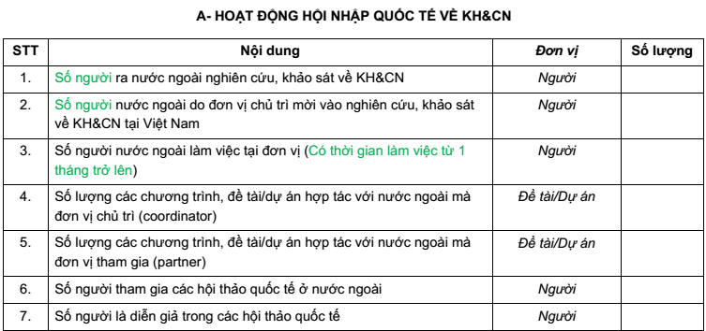
2. Kết quả hoạt động nghiên cứu hội nhập quốc tế về KH&CN
Số liệu từ 01/01/2015 đến 31/12/2015
Số người ra nước ngoài của đoàn ra
Số người nước ngoài do đơn vị chủ trì mời vào nghiên cứu, khảo sát về KH&CN tại Việt Nam: là số người nước ngoài do đơn vị chủ trì mời vào nghiên cứu, khảo sát, dự hội nghị/hội thảo về KH&CN tại Việt Nam. Không tính số người nước ngoài đến thăm và làm việc với đơn vị/tổ chức nhưng do đơn vị khác chủ trì mời vào Việt Nam

Slide 8
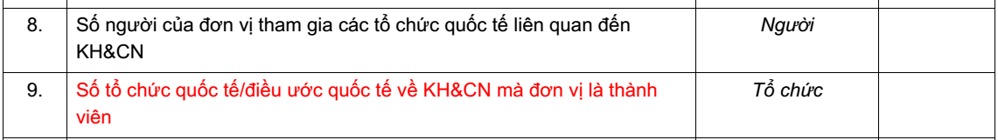
2. Kết quả hoạt động nghiên cứu hội nhập quốc tế về KH&CN
Số người được cử đi: những người thuộc biên chế của đơn vị/tổ chức nhưng được cử vào hoặc được tuyển vào làm việc lâu dài theo nhiệm kỳ hoặc không xác định thời hạn tại các tổ chức quốc tế, sau khi hết nhiệm kỳ hoặc kết thúc làm việc tại tổ chức đó sẽ trở về làm việc tại đơn vị/tổ chức
Số người được tuyển chọn: những người trong năm báo cáo đã từng làm việc tại đơn vị nhưng tham gia tuyển chọn và được tổ chức quốc tế chọn vào làm việc nên đã cắt biên chế hoặc thôi không làm việc với đơn vị/tổ chức nữa
- Tổ chức quốc tế: WHO, Qũy phát triển nông nghiệp quốc tế và quan hệ với việt nam ,…
- Điều ước quốc tế là thỏa thuận bằng văn bản được ký kết nhân danh Nhà nước hoặc CP nước CHXHCNVN với bên ký kết nước ngoài, làm phát sinh, thay đổi hoặc chấm dứt quyền, nghĩa vụ của nước CHXHCNVN theo pháp luật quốc tế, không phụ thuộc vào tên gọi là hiệp ước, công ước, hiệp định, định ước, thỏa thuận, nghị định thư, bản ghi nhớ, công hàm trao đổi hoặc văn kiện có tên gọi khác

Slide 9
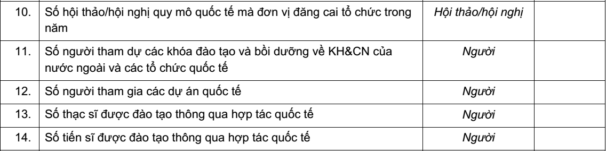
2. Kết quả hoạt động nghiên cứu hội nhập quốc tế về KH&CN

Slide 10
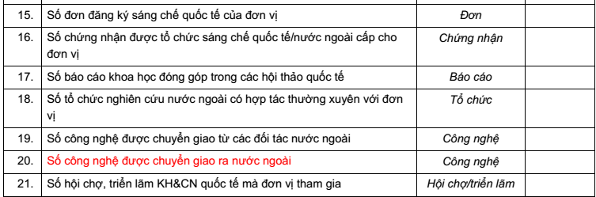
2. Kết quả hoạt động nghiên cứu hội nhập quốc tế về KH&CN

Slide 11
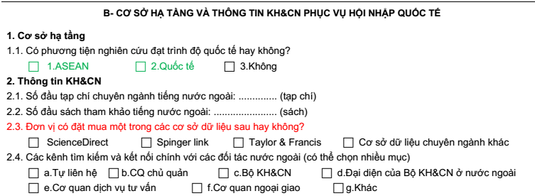
2. Kết quả hoạt động nghiên cứu hội nhập quốc tế về KH&CN

Slide 12
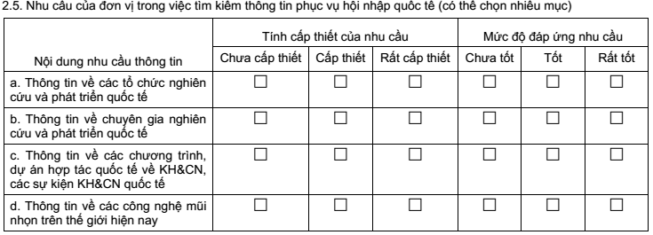
2. Kết quả hoạt động nghiên cứu hội nhập quốc tế về KH&CN

Slide 13
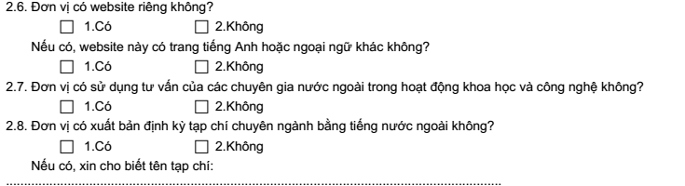
2. Kết quả hoạt động nghiên cứu hội nhập quốc tế về KH&CN

Slide 14
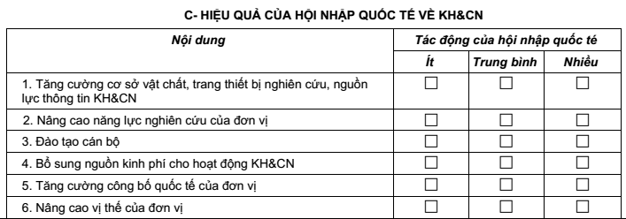
2. Kết quả hoạt động nghiên cứu hội nhập quốc tế về KH&CN

Slide 15
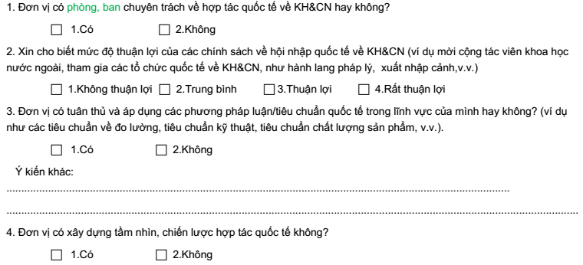
3. Đánh giá về điều kiện hội nhập quốc tế về KH&CN của đơn vị

Slide 16
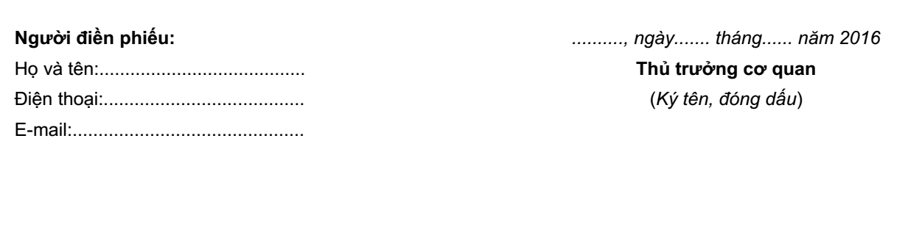
Tính hợp pháp của phiếu điều tra

